Slide 1


Slide 2

LÝ THUYẾT MẬT MÃ
TS. TẠ KIM HUỆ
TRƯỜNG ĐIỆN – ĐIỆN TỬ

Slide 3
CHƯƠNG 1: GIỚI THIỆU
Tổng quan và cơ sở lý thuyết
Mật mã dòng
Mật mã khối
Hàm băm
Chữ ký số
Mã khoá bất đối xứng

Slide 4

Lịch sử
David Kahn, “The code breakers” (1996)

Slide 5
Mật mã nguyên thuỷ
Substitution Ciphers : Một mật mã thay thế thay thế một ký hiệu bằng một ký hiệu khác. Mật mã thay thế có thể được phân loại là mật mã đơn ký tự hoặc mật mã đa ký tự.
Monoalphabetic Ciphers: Trong phép thay thế đơn ký tự, mối quan hệ giữa một ký hiệu trong bản rõ với một ký hiệu trong bản mã luôn là một-một.
Polyalphabetic Ciphers: Trong thay thế đa chữ cái, mỗi lần xuất hiện của một ký tự có thể có một thay thế khác nhau. Mối quan hệ giữa một ký tự trong bản rõ với một ký tự trong bản mã là một-nhiều

Slide 6
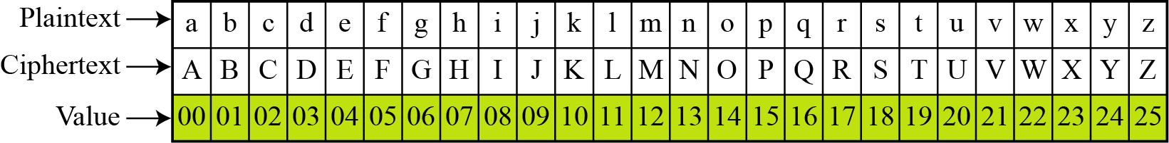

Monoalphabetic Ciphers: Mã đơn ký tự
Mã cộng (Additive cipher): Dạng mã thay thế đơn giản nhất, còn được gọi là mã dịch (Shift cipher) hoặc với tên gọi là CAESAR CIPHER. Thuật ngữ tính cộng (Additive) tiết lộ phép toán được sử dụng
Caesar Cipher
plain: abcdefghijklmnopqrstuvwxyz cipher: DEFGHIJKLMNOPQRSTUVWXYZABC
$$C = E(3,p) = (p + 3)mod26$$
$$p = D(k,C) = (C − k)mod26$$
$$C = E(k,p) = (p + k)mod26$$
k takes on a value in the range 1 to 25
Notes:
Về mặt lịch sử, mật mã cộng được gọi là mật mã dịch chuyển. Julius Caesar đã sử dụng một mật mã cộng để liên lạc với các sĩ quan của mình. Vì lý do này, mật mã cộng đôi khi được gọi là mật mã Caesar. Caesar đã sử dụng khóa 3 để liên lạc thông tin.

Slide 7
Monoalphabetic Ciphers: Mã đơn ký tự
Key | PHHW PH DIWHU WKH WRJD SDUWB KEY
1 | oggv og chvgt vjg vqic rctva
2 | nffu nf bgufs uif uphb qbsuz
3 | meet me after the toga par
4 | ldds ld zesdq sgd snfz ozqsx
5 | kccr kc ydrcp rfc rmey nyprw
6 | jbbq jb xcqbo qeb qldx mxoqv
7 | iaap ia wbpan pda pkcw lwnpu
8 | hzzo hz vaozm ocz ojbv kvmot
9 | gyyn gy uznyl nby niau julns
10 | fxxm fx tymxk max mhzt itkmr
11 | ewwl ew sxlwj lzw lgys hsjlq
12 | dvvk dv rwkvi kyv kfxr grikp
13 | cuuj cu qvjuh jxu jewq fqhjo
Brute-Force Cryptanalysis of Caesar Cipher

Slide 8
Monoalphabetic Ciphers: Mã đơn ký tự
Key | PHHW PH DIWHU WKH WRJD SDUWB KEY
14 | btti bt puitg iwt idvp epgin
15 | assh as othsf hvs hcuo dofhm
16 | zrrg zr nsgre gur gbtn cnegl
17 | yqqf yq mrfqd ftq fasm bmdfk
18 | xppe xp lqepc esp ezrl alcej
19 | wood wo kpdob dro dyqk zkbdi
20 | vnnc vn jocna cqn cxpj yjach
21 | ummb um inbmz bpm bwoi xizbg
22 | tlla tl hmaly aol avnh whyaf
23 | skkz sk glzkx znk zumg vgxze
24 | rjjy rj fkyjw ymj ytlf ufwyd
25 | qiix qi ejxiv xli xske tevxc
Ba đặc tính quan trọng trong phá mã vét cạn :
Biết thuật toán mã và giải mã
Chỉ có 25 trường hợp của khoá
Thông tin trong bản rõ dễ hiểu và dễ nhận diện

Slide 9
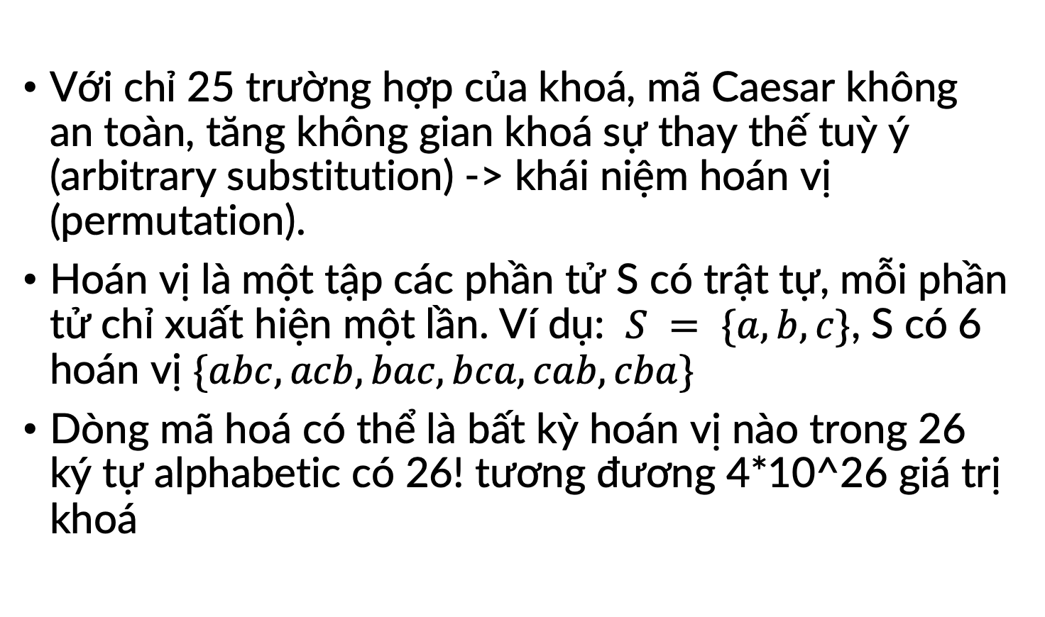
Monoalphabetic Ciphers
Với chỉ 25 trường hợp của khoá, mã Caesar không an toàn, tăng không gian khoá sự thay thế tuỳ ý (arbitrary substitution) -> khái niệm hoán vị (permutation).
Hoán vị là một tập các phần tử S có trật tự, mỗi phần tử chỉ xuất hiện một lần. Ví dụ: $S = \{a, b, c\}$, S có 6 hoán vị $\{abc, acb, bac, bca, cab, cba\}$
Dòng mã hoá có thể là bất kỳ hoán vị nào trong 26 ký tự alphabetic có 26! tương đương 4*10^26 giá trị khoá

Slide 10
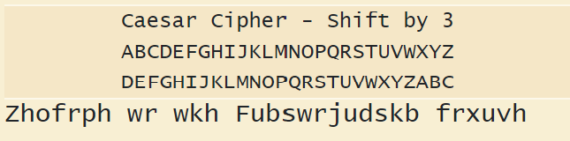
Bài tập
Thông tin gửi đi là gì : Zhofrph wr wkh Fubswrjudskb frxuvh.

Slide 11
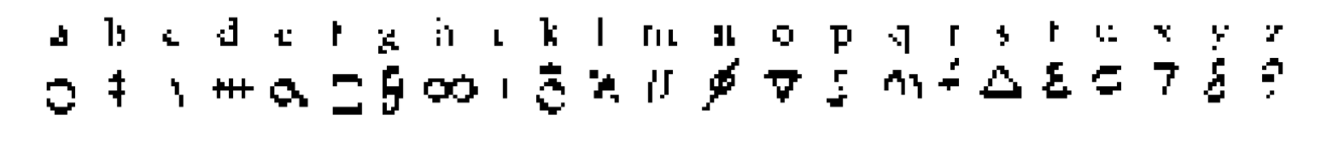
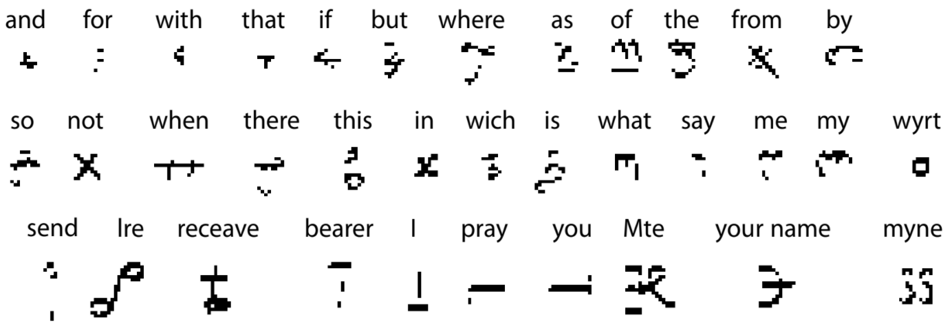
Bài tập
Hint - > đọc The code book (Mật mã từ cổ điển đến lượng tử )

Slide 12
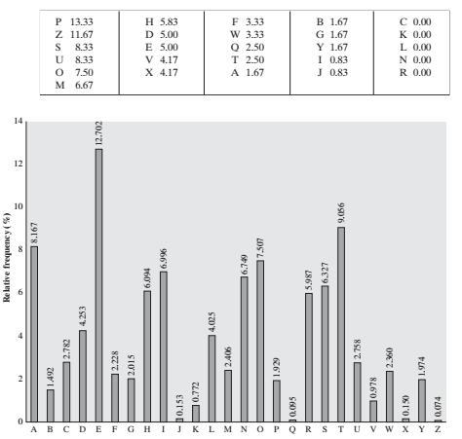
Ví dụ phân tích mã Monoalphabetic Ciphers
UZQSOVUOHXMOPVGPOZPEVSGZWSZOPFPESXUDBMETSXAIZ VUEPHZHMDZSHZOWSFPAPPDTSVPQUZWYMXUZUHSX EPYEPOPDZSZUFPOMBZWPFUPZHMDJUDTMOHMQ
So sánh giữa hai bảng có thể thấy ký tự mã hóa P và Z có mối liên hệ với ký tự e và t, nhưng cũng chưa thật sự rõ ràng. Ký tự S, U, O, M, and H cũng có tần xuất cao có thể tương ứng với tập các ký tự {a, h, i, n, o, r, s}. Các ký tự có tần xuất xuất hiện thấp (namely, A, B, G, Y, I, J) có thể ánh xạ trong tập {b, j, k, q, v, x, z}
Thử với các trường hợp có thể xảy ra

Slide 13
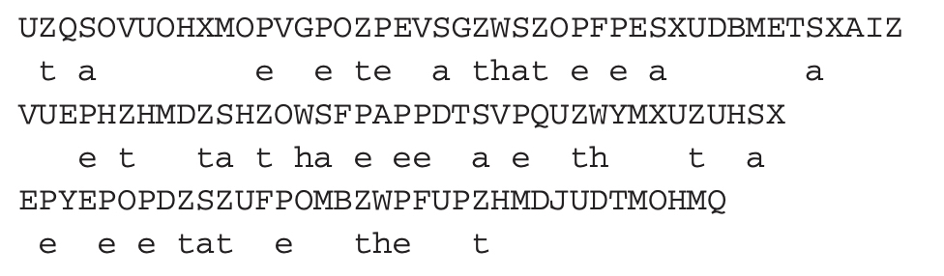
Ví dụ phân tích mã Monoalphabetic Ciphers
Một trong công cụ mạnh có thể phân tích từ sự kết nối của hai hoặc nhiều ký tự gọi là Digram hoặc Trigram
Một Digram thông dụng nhất là “th”. Trong chuỗi mã nhận được có digram ZW là có tần xuất nhiều nhất xuất hiện 3 lần , có thể ánh xạ Z tương ứng với “t” và W tương ứng với “h”. Và giả thiết trước đó P tương ứng với e, do đó ZWP = the.
Xem xét tới chuỗi ZWSZ = th_t, do đó S tương ứng với “a”
it was disclosed yesterday that several informal but direct contacts have been made with political representatives of the viet cong in moscow

Slide 14
Bài tập phân tích mã Monoalphabetic Ciphers
UKB YBIPOUZBCU FEEBORUKB
YBIPOUZBCUIPOUNVNIPUBRNCHOPYXPUBNCUBOYNRVNIWNCPOJIOFHOPZRNCRVNBCUNENVVFZIXUNCHPCYVFZIXUPUNFCPWZPUKBZPUNVR
https://www.simonsingh.net/The_Black_Chamber/substitutioncrackingtool.html
https://www.dcode.fr/monoalphabetic-substitution

Slide 15
Mã Playfair
Thuật toán Playfair dựa trên ma trận ký tự 5 × 5 cấu trúc như là một từ khoá. Ví dụ (solved by Lord Peter Wimsey in Dorothy Sayers’s Have His Carcase ). Từ khoá là MONARCHY
Ma trận được thiết lập bằng cách điền các ký tự của từ khoá (trừ những chữ cái trùng lặp) từ trái sang phải từ trên xuống dưới, sau đó điền vào phần còn lại của ma trận với các chữ cái còn lại theo thứ tự bảng chữ cái. Các chữ cái I và J được tính là một chữ cái. Bản rõ được mã hóa hai chữ cái cùng một lúc, theo các quy tắc sau:
M | O | N | A | R
C | H | Y | B | D
E | F | G | I/J | K
L | P | Q | S | T
U | V | W | X | Z

Slide 16
Mã Playfair
Mã hóa 2 chữ cái một lúc
– Nếu 2 chữ giống nhau, tách ra bởi 1 chữ điền thêm thường là X hoặc Q. Ví dụ: EE sẽ dược thay bởi EX
– Nếu 2 chữ nằm cùng hàng, thay bởi các chữ bên phải. Ví dụ: EF sẽ thay bằng FG
– Nếu 2 chữ nằm cùng cột, thay bởi các chữ bên dưới. Ví dụ: OF thay bằng HP
– Các trường hợp khác, mỗi chữ cái được thay bởi chữ cái khác cùng hàng, trên cột chữ cái cùng cặp. Ví dụ: ET sẽ thay bằng KL

Slide 17
Mã Playfair
Các chữ cái trong bản rõ lặp lại trong cùng một cặp được phân tách bằng điền một chữ cái khác, như là x cho balloon sẽ là ba lx lo on.
Hai ký tự bản rõ nằm trong cùng một hàng của ma trận được thay thế bằng chữ cái ở bên phải, với phần tử đầu tiên của hàng được khoanh sau phần tử cuối cùng. Ví dụ, ar được mã hóa là RM.
Hai ký tự bản rõ nằm trong cùng một cột được thay thế bằng chữ cái bên dưới, với phần tử trên cùng của cột khoanh theo sau phần tử cuối cùng. Ví dụ: mu được mã hóa là CM.
Mỗi cặp bản rõ được thay thế bởi ký tự nằm trên hàng và cột của một ký tự khác, ví dụ hs thành BP và ea thành IM (or JM, as the encipherer wishes)

Slide 18

Mã Playfair
Ví dụ: Tìm bản mã Playfair và ma trận khoá biết thông tin bản rõ là
Mon ly thuyet mat ma ky mua thu
Keyword : dtvtdhbkhn

Slide 19
Mã Playfair
Keyword : NHUNGIOTDHBKHN
XCAEAVCDTDUCFPWRDTBYCMGWATGQQL
DTHKUNPTNTEWPTNDHIBPNHUNTD

Slide 20
Mã Affine
Sơ đồ hệ mã affine được định nghĩa như sau
$$𝒮=(𝒫, 𝒞, 𝒦, ℰ, 𝒟)$$
Trong đó: $𝒫,𝒞 ∈Z_{26}$, $𝒦=\left\{\left(a,b\right)∈Z_{26}{×Z}_{26} \right|gcd \left(a,26\right)=1\}$
Các ánh xạ $ℰ, 𝒟$ được cho bởi :
$$ℰ_{k}\left(x\right)=(ax+b)mod 26$$
$$𝒟_{k}\left(y\right)=a^{−1}(y−b) mod 26$$
Điều kiện $gcd \left(a,26\right)=1$ đảm bảo luôn có phần tử nghịch đảo của $a$ là $a^{−1}$ trong tập $Z_{26}$.
$∅\left(26\right)$ là tập các số nguyên tố cùng nhau với 26
$∅\left(26\right)=(1,3,5,7,9,11,15,17,19,21,23,25)$
$∅^{−1}\left(26\right)=(1,9,21,15,3,19,7,23,11,5,17,25)$

Slide 21
Ví dụ 1
Bản rõ: hengapnhauvaochieuthubay
Tìm bản mã $K = (5, 6)$?
Số khoá $12×26=312 →$không gian khoá bé
Tìm bản rõ:
fmxvedkaphferbnfkrxrsrefmorudsdkdvshvufedkaprkdlyevlrhhrh
h | e | n | g | a | p | n | h | a | u | v | a | o | c | h | i | e | u | t | h | u | b | a | y
7 | 4 | 13 | 6 | 0 | 15 | 13 | 7 | 0 | 20 | 21 | 0 | 14 | 2 | 7 | 8 | 4 | 20 | 19 | 7 | 20 | 1 | 0 | 24

Slide 22
Mã Vigenere
Sơ đồ hệ mã Vigenere được định nghĩa như sau
$$𝒮=(𝒫, 𝒞, 𝒦, ℰ, 𝒟)$$
Trong đó: $𝒫,𝒞,𝒦∈Z_{26}^{m}$, trong đó $ℰ, 𝒟$ được cho bởi
$$e_{k}\left(x_{1},x_{2},…,x_{m}\right)=\left(x_{1}+k_{1},x_{2}+k_{2}, …,x_{m}+k_{m}\right) mod 26$$
$$d_{k}\left(y_{1},y_{2},…,y_{m}\right)=\left(y_{1}−k_{1},y_{2}−k_{2}, …,y_{m}−k_{m}\right) mod 26$$
$x={(x}_{1},x_{2},…,x_{m})∈𝒫$,$y=\left(y_{1},y_{2},…,y_{m}\right)∈𝒞$, $k={(k}_{1},k_{2},…,k_{m})∈𝒦$
Hệ mã Vigenere dịch chuyển $m$ ký tự liên tiếp. Tập $𝒦$ có ${26}_{}^{m}$ , không gian khoá vẫn có thể bị phá vỡ

Slide 23
Ví dụ 2
Cho m = 6, K = (2,8,15,7,4,17)
Cho bản rõ: Hengapnhauvaochieuthubay
Tìm bản mã

Slide 24
Thám mã đối với mật mã Affine
Khoá mã affine có dạng $𝒦=\left\{\left(a,b\right)∈Z_{26}{×Z}_{26} \right|gcd \left(a,26\right)=1\}$
Bản rõ và bản mã có quan hệ toán học
$y=(ax+b)mod 26$
Nếu biết 2 cặp $(x, y)$có thể giải phương trình tuyến tính để tìm $(a, b)$

Slide 25
Ví dụ thám mã Affine
Cho bản mật mã fmxvedkaphferbnfkrxrsrefmorudsdkdvshvufedkaprkdlyevlrhhrh
Tính tần xuất hiện các ký tự: r – 8, d – 7, e, k, h – 5, f,s,v – 4 , …
Giả thiết 1: r là mã của e, d là mã của t
$$4a + b = 17 mod 26$$
$$19a + b = 3 mod 26$$
Ta có: a = 6, b = 19, gcd(a, 26) = 2 -> không thoả
Giả thiết 2: r là mã của e, h là mã của t
$$4a + b = 17 mod 26$$
$$19a + b =7 mod 26$$
Ta có: a = 3, b = 5, gcd(a, 26) = 1 -> thoả

Slide 26
Mã Polyalphabetic
VIGENE`RE CIPHER
One-Time Pad
TRANSPOSITION TECHNIQUES
Roto Machines

